Slide 1
五、树和二叉树
本章导读
树型结构是一种应用广泛和重要的非线性结构。树结构是一种以分支关系定义的层次结构，在这一章里，我们需要了解树的定义及其表示方法，此外，我们还需要了解树的遍历等有关操作，最后介结树结构的几种应用实例。
学习目标
通过本章学习，要求掌握如下内容：
1.树的概念和树的基本操作。
2.二叉树的定义及存储结构。
3.二叉树的遍历。
4.二叉树的应用。包括哈夫曼树、二叉排序树等。
5.树的存储以及树、森林和二叉树的相互转换。

Slide 2
5.1 树
树形结构是一类重要的非线性结构，树是以分支关系定义的层次结构。树形结构在现实生活中和计算机领域内都有广泛的应用。本节着重介绍树的基本定义和常用术语，以便对树形结构有一个全面的理解。
5.1.1 树的定义及基本术语
树是n（n≥0）个结点的有限集合T。当n=0时称为空树；否则，称为非空树。在任一非空树中：
1．有且仅有一个特定的称为根的结点；
2．除根结点之外的其余结点被分成m（m≥0）个互不相交的集合T1，T2 ，…，T m 。且其中每一个集合本身又是一棵树，它们被称为根的子树。
显然，这是一个递归定义，即在树的定义中又用到了树的概念。它反映了树的固有特性，树中每一个结点都是该树中某一棵子树的根。

Slide 3
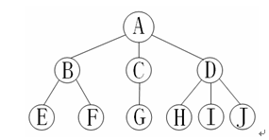
如图5-1所示的树T中，A是根结点，其余结点分成三个互不相交的子集T1={B，E，F}；T2={C，G}；T3={D，H，I，J}。T1，T2，T3都是根A的子树。B、C、D分别为这三棵子树的根。而子树本身亦是树，按照定义可继续划分，如T1中B为根结点，其余结点又可分为两个互不相交的子集T11={E}，T12={F}，显然T11、T12是只含一个根结点的树。对于T2、T3可做类似的划分。由此可见，树中每一个结点都是该树中某一棵子树的根。
图5-1 树T

Slide 4
下面介绍树结构中常用的术语。
树中结点之间的连线称为分支。结点的子树个数称为结点的度。一棵树中结点度的最大值称为树的度。度为零的结点称为叶子结点或终端结点。度不为零的结点称为分支结点或非终端结点。如图5-1所示的树T中，B的度为2，是分支结点。E的度为0是叶子结点。树的度为3。结点的各子树的根称为该结点的孩子，反之，该结点称为孩子的双亲。B，C，D是兄弟。将这些关系进一步推广，结点的祖先是从根到该结点所经分支上的所有结点，反之，以该结点为根的子树上所有结点都是此结点子孙。例如：A是E的祖先，B的子孙是E，F。
结点的层次是从根结点算起的，设根结点在第一层上，根结点的孩子为第二层。若某结点在第L层，则其子树的根就在第L+1层。树中结点的最大层次称为树的高度或深度。图5-1中树T的高度为3。

Slide 5
森林是n(n≥0)棵互不相交的树的集合。森林的概念与树非常接近，去掉一棵树的根就得到森林。例如在图5-1中去掉根结点A，就得到由三棵树T1、T2、T3组成的森林。反之，给n棵树组成的森林加一个根结点，就生成一棵树。
5.1.2 树的表示
树的表示方法除了了以图5-1表示外，还可以用一种表示集合包含关系的文氏图来表示，如图5-2（a）所示。或用广义表的形式表示树，根作为由子树森林组成的表的名字写在表的左边，如图5-2（b）所示。或用凹入法来表示。如图5-2（c）所示。

Slide 6
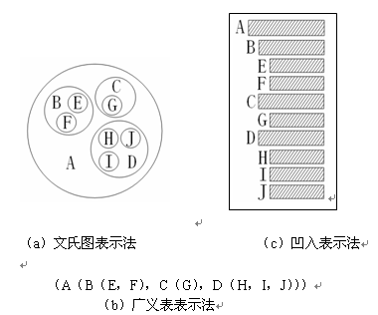
图5-2 树的不同表示法

Slide 7
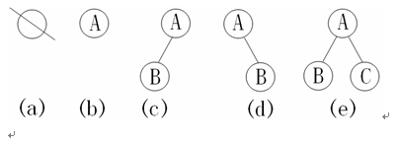
5.2 二叉树及其遍历
5.2.1 二叉树的定义
二叉树是n（n≥0）个结点的有限集合，它或为空二叉树（n=0），或由一个根结点和两棵分别称为根的左子树和右子树的互不相交的二叉树组成。
这是二叉树的递归定义，根据这个定义，可以导出二叉树的五种基本形态，如图5-3所示，其中，图5-3（a）为空二叉树，图5-3（b）为仅有一个根结点的二叉树，图5-3（c）为右子树为空的二叉树，图5-3（d）为左子树为空的二叉树，图5-3（e）为左、右子树均为非空的二叉树。
图5-3 二叉树的五种形态

Slide 8

5.2.2 二叉树的重要性质
二叉树具有下列重要特性：
性质1 在二叉树的第i层上至多有 2i-1个结点（i≥1）。
根据结点层次的定义，二叉树的根结点在第一层上，当i=1时，只有一个根结点，2i-1=20=1，则上述结论成立。若第j-1层上有2j-2个结点（1≤j≤i），由于二叉树中每个结点至多有两个孩子结点，若其结点在第j-1层，则孩子结点必在第j层，故在第j层上最多有2 ×2j-2=2j-1个结点。由此，可利用归纳法来证明性质1的正确性。
性质2 高度为k的二叉树中至多含2k-1个结点（k≥1）。
由性质1可见，高度为k的二叉树的最大结点数为

Slide 9
性质3 在任意一棵二叉树T中，若其叶子结点数为n₀，度为2的结点数为n₂，则n₁为二叉树T中度为1的结点数。由于二叉树中所有结点的度均小于或等于2，所以其结点总数为
n=n₀+n₁+n₂ （5-1）
二叉树中除根结点之外的每个结点都有一个指向其双亲结点的分支，则分支数B和结点总数n之间存在如下关系：n=B+1 （5-2）
从另一个角度看，这些分支可看成是度为1的结点和度为2的结点与它们的孩子结点之间的连线，则分支数B和n₁ 及n₂之间存在下列关系：B=n₁+2n₂代入上式（5-2）中得
n=n₁+2n₂+1 (5-3)
由式（5-1）和式（5-3）可得
n₀+n₁+n₂=n₁+2n₂+1
化简得
n₀=n₂+1
完全二叉树和满二叉树是两种特殊形态的二叉树。

Slide 10
满二叉树：一棵高度为k且含有2k-1个结点的二叉树称为满二叉树，若对一棵满二叉树，从第1层的根结点开始，自上而下，从左到右地对结点进行连续编号，则给出了满二叉树的顺序表示法。如图5-4所示。
完全二叉树：高度为k的、有n个结点的二叉树是一棵完全二叉树，当且仅当其每个结点都与高度为k的满二叉树中编号从1到n 的结点一一对应时，称之为完全二叉树。如图5-5所示。完全二叉树的特点是，除最下面一层外每一层的结点个数都达到最大值，最下面一层结点都集中在该层最左边的若干位置。显然一棵满二叉树一定是完全二叉树，但一棵完全二叉树不一定是满二叉树。
完全二叉树具有以下两种性质：

Slide 11
性质4如果对一棵有n个结点的完全二叉树的结点按顺序编号，则对任一结点i(1≤i≤n)，有以下特性：
若i≠1，则i的双亲结点是结点[i/2]；若i=1，则i是根结点，无双亲。
若2i≤n，则i的左孩子是结点2i；若2i>n，则i无左孩子。
若2i+1≤n，则i的右孩子是结点2i+1；若2i+1>n，则i无右孩子。
性质5 具有n个结点的完全二叉树的高度为[log2n]+1。
证明：假设高为k，则根据性质2和完全二叉树的定义有
2k-1-1<n≤2k-1或2k-1<n≤2k
于是k-1≤log2n<k，由于k为整数，所以k=[log2n]+1。

Slide 12
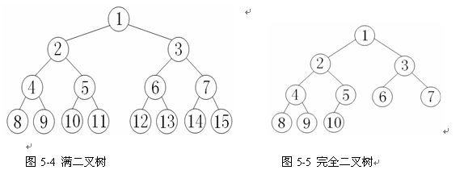

Slide 13
5.2.3 二叉树的存储结构
1．顺序存储结构
用一组连续的存储单元存储二叉树的数据元素，按满二叉树的结点顺序编号依次存放二叉树中数据元素。用一维数组T存放二叉树如图5-6所示。
这种存储结构适用于存放完全二叉树和满二叉树，但对一般二叉树，这种存储结构会造成内存的浪费，如图5-7所示的二叉树。在最坏的情况下，一个高度为k且只有k个结点的单支树即二叉树中没有度为2的结点，却需2k-1个存储单元。可见，对于二叉树使用顺序存储结构，会浪费较多存储空间。另外，顺序分配时的插入和删除操作是很不方便的，会造成大量结点的移动。因此，二叉树通常采用链式存贮结构。

Slide 14
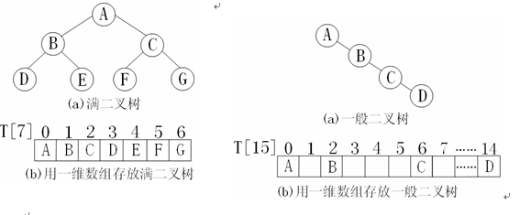
图5-6 满二叉树的顺序存储结构
图5-7 一般二叉树的顺序存储结构

Slide 15
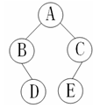
2．链式存储结构
由于二叉树的每一个结点最多可有左右两棵子树，故链表的结点结构除数据域外可设两个链域：左孩子域（lchild）、右孩子域(rchild)分别指向其左、右孩子。称结点由两个链域组成的链表为二叉链表。有时为了便于找到双亲结点，另设一个指向双亲的链域，结点由三个链域组成的链表称为三叉链表。二叉树T的二叉链表表示及三叉链表表示如图5-8所示。
图5-8 二叉树的链表表示示例

Slide 16
5.2.4 二叉树的遍历
遍历二叉树是指按一定的规律，访问二叉树的每一个结点，且每个结点仅被访问一次。所谓访问结点可理解为打印该结点数据域值或其它操作。二叉树的遍历是最重要和最基本的运算，并且有很多实际的应用。遍历对线性结点来说，是一个容易解决的问题。由于二叉树是一个非线性结构，每个结点都可能有两棵子树，所以要找一个完整的有规律的走法，以便使二叉树上的结点按被访问的先后顺序排列起来，得到一个线性序列。
分析二叉树的结构特性可知，一棵非空二叉树是由根结点、左子树、右子树三个基本部分组成。若分别令D，L和R表示访问根结点，遍历左子树和遍历右子树，则可有DLR，LDR，LRD，DRL，RDL，RLD六种遍历次序。若在左、右子树的遍历次序上限定先左后右，则仅有前三种情况，分别称为先序遍历，中序遍历，后序遍历。

Slide 17
1．先序遍历
先序遍历的递归定义可描述为，若二叉树不空，则进行下列操作。
访问根结点；
先序遍历左子树；
先序遍历右子树；
若定义二叉树的存储结构为二叉链表，则根据先序遍历的递归定义，可以写出相应的C语言描述算法：
#include <stdio.h>
typedef struct node /*二叉树结点类型的定义*/
｛
char data;
struct node *lchild;
struct node *rchild;
｝NODE;

Slide 18
void preorder(NODE *t)
{/*先序遍历二叉树的递归算法*/
if(t!=NULL)
{printf(“%c\t”,t->data);
preorder(t->lchild);
preorder(t->rchild);
}}
main()
{ NODE *t;
t=create();/*create函数是建立二叉树的函数，见后面*/
preorder(t)；
}

Slide 19
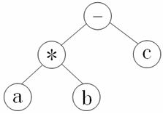
例如有图5-9所示的二叉树，若按先序遍历的方法输出结点的序列是-*abc。
图5-9 二叉树

Slide 20
2．中序遍历
中序遍历的递归定义是：若二叉树不空，则进行下列操作：
按中序遍历左子树；
访问根结点；
按中序遍历右子树；
用C语言描述的算法如下：
#include <stdio.h>
typedef struct node /*二叉树结点类型的定义*/
｛
char data;
struct node *lchild;
struct node *rchild;
｝NODE;

Slide 21
void inorder(NODE *t)
{/*中序遍历二叉树的递归算法*/
if(t!=NULL)
{ inorder(t->lchild);
printf(“%c\t”,t->data);
inorder(t->rchild);
}}
main()
{ NODE *t;
t=create();/*create函数是建立二叉树的函数，见后面*/
inorder(t)；
}
若对图5-9所示的二叉树实行中序遍历，则输出的结点序列为a*b-c。

Slide 22
3．后序遍历二叉树
后序遍历的递归定义为，若二叉树不空，则执行如下操作。
按后序遍历左子树；
按后序遍历右子树；
访问根结点。
用C语言描述的算法如下：
#include <stdio.h>
typedef struct node /*二叉树结点类型的定义*/
｛
char data;
struct node *lchild;
struct node *rchild;
｝NODE;

Slide 23
void postorder(NODE *t)
{/* 后序遍历二叉树的递归算法*/
if(t!=NULL)
{ postorder(t->lchild);
postorder(t->rchild);
printf(“%c\t”,t->data);
}}
main()
{ NODE *t;
t=create();/*create函数是建立二叉树的函数，见后面*/
postorder(t)；
}
若对图5-9所示的二叉树实行后序遍历，则输出的结点序列为ab*c-。

Slide 24
4．建立二叉树
建立二叉树的方法很多，这里介绍一个基于先序遍历的构造方法。算法的输入是二叉树扩充的先序序列，即在先序序列中加入空指针。若用“#”表示空指针，要建立图5-9所示的二叉树，其输入扩充的先序序列为（-*a##b##c##），可建立相应的二叉链表，C语言描述算法如下：
#include <stdio.h>
#include <malloc.h>
typedef struct node /*二叉树结点类型的定义*/
｛
char data;
struct node *lchild;
struct node *rchild;
｝NODE;
NODE * create（） /*创建二叉链表*/

Slide 25
｛
NODE *t;
char a;
scanf（″%c″，&a）;
if（a= =’#’）
t=NULL;
else
｛
t=（NODE*）malloc（sizeof（NODE））; /*申请根结点*t空间*/
t->data=a; /*将结点数据a放入根结点的数据域*/
t->lchild=create(); /*建左子树*/
t->rchild=create(); /*建右子树*/
｝
return(t) ;
｝
main（）
｛

Slide 26
NODE *t;
t=create();/*create函数是建立二叉树的函数，见前面*/
｝
前面讲述了二叉树遍历的递归算法，但在有些算法语言中是不允许递归调用的，所以有必要讨论二叉树遍历的非递归算法。利用栈可以写出各种遍历二叉树的非递归算法。
5．先序遍历的非递归算法
使用栈实现先序遍历二叉树的基本思想是：从二叉树的根结点开始，沿左支一直走到没有左孩子的结点为止，在走的过程中访问所遇结点，并把非空右孩子进栈。当找到没有左孩子的结点时，从栈顶退出某结点的右孩子，此时该结点的左子树已遍历完，再按上述过程遍历结点的右子树。如此重复直到二叉树中的所有结点都访问完毕为止。先序遍历二叉树的非递归算法如下：

Slide 27
#define MAX 50
#include <stdio.h>
typedef struct node /*二叉树结点类型的定义*/
｛
char data;
struct node *lchild;
struct node *rchild;
｝NODE;
void preorder1(NODE *t)
{NODE *p,*s[MAX];
int top=0;
p=t;
if(t= =NULL) return;
do

Slide 28
{while(p!=NULL)
{printf(“%c\t”,p->data);
if(p->rchild!=NULL) s[top++]=p->rchild;
p=p->lchild;
}
if(top>0)
p=s[--top];
}
while(p||top>0);
}
main（）
｛
NODE *t;
t=create();/*create函数是建立二叉树的函数，见前面*/
preorder1(t) ;
｝

Slide 29
6．中序遍历二叉树的非递归算法
使用栈实现中序遍历二叉树的基本思想与先序遍历类同，只是在沿左支向前走的过程中将所遇结点进栈，待到遍历完左子树时，从栈顶取出结点并访问、退栈，然后再遍历右子树。中序遍历二叉树的非递归算法如下：
#define MAX 50
#include <stdio.h>
typedef struct node /*二叉树结点类型的定义*/
｛
char data;
struct node *lchild;
struct node *rchild;
｝NODE;
void inorder1(NODE *t)

Slide 30
{/*中序遍历二叉树的非递归算法*/
NODE *p ,*s[MAX];
int top=0;
p=t;
do
{ while(p!=NULL)
{s[top++]=p;
p=p->lchild;
}
if(top>0)
{p=s[--top];
printf(“%c\t”,p->data);
p=p->rchild;
}
}while(top>0||p);
}

Slide 31
main（）
｛
NODE *t;
t=create();/*create函数是建立二叉树的函数，见前面*/
inorder1(t) ;
｝
7．后序遍历二叉树的非递归算法
使用栈实现后序遍历二叉树要比先序及中序遍历要复杂一些。每个结点要等到遍历左、右子树之后才得以访问，所以在遍历左、右子树之前，结点都需要进栈。当它出栈时，需要判断是从遍历左子树后的返回（即刚遍历完左子树，需要继续遍历右子树），还是从遍历右子树后的返回（即刚遍历完右子树，需要访问这个结点）。为了区分同一个结点的两次退栈，设一个标记域tag，标记“0”表明结点在遍历左子树时进栈，标记“1”表明结点在遍历右子树时进栈。结点进、出栈时标志值也同时进、出栈。后序遍历二叉树的非递归算法如下 ：

Slide 32
#define MAX 50
#include <stdio.h>
typedef struct node /*二叉树结点类型的定义*/
｛
char data;
struct node *lchild;
struct node *rchild;
｝NODE;
void postorder(NODE *t)
{/*后序遍历二叉树的非递归算法*/
int s2[MAX],top=0 ;
NODE *p,*s1[MAX] ;
p=t ;
do{ while(p !=NULL)

Slide 33
{s1[top]=p ;s2[top++]=0 ;
p=p->lchild ;}
while((top>0)&&(s2[top-1]= =1))
{p=s1[--top] ;
printf(″%c\t″,p->data) ;}
if(top>0)
{s2[top-1]=1 ;
p=s1[top-1] ;
p=p->rchild ;
}
}
while(top>0) ;
}

Slide 34
main（）
｛
NODE *t;
t=create();/*create函数是建立二叉树的函数，见前面*/
postorder(t) ;
｝
由于遍历二叉树基本操作是访问结点，则不论按哪一种次序进行遍历，对含n个结点的二叉树，其时间复杂度均为O（n）。

Slide 35
8．由结点先序序列和中序序列构造对应的二叉树
假定二叉树中各结点数据域值均不相同，给定一棵二叉树结点的先序序列和中序序列就可以唯一地确定一棵二叉树。下面介绍由这两种序列构造二叉树的方法：
根据先序遍历的定义，先序序列中的第一个元素必为二叉树的根结点。由中序遍历定义可知，中序序列中根结点元素恰为左、右子树的中序序列的分界点。于是根结点元素把中序序列划分成两个子序列，左子树的中序序列和右子树的中序序列。然后根据左子树的中序序列结点个数在先序序列中找到对应的左子树的先序序列和右子树的先序序列。由此可先建立一个根结点，再确定其左、右子结各自的中序序列和先序序列，然后用同样的方法分别找出其左、右子树的根结点及子树根结点的左、右子树各自的中序序列和先序序列，依次类推，直至所左、右子树中只含一个结点为止。

Slide 36
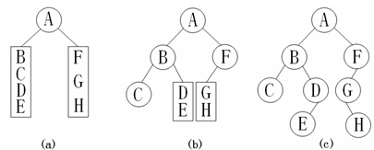
例如，已知结点的先序序列为ABCDEFGH，中序序列为CBEDAGHF，可按上述方法构造一棵二叉树，其构造过程如图5-10所示。
首先由先序序列得知二叉树的根为A，则其左子树的中序序列为（CBED），其元素个数为4，右子树的中序序列为（GHF）。由左子树中含元素个数4可确定左子树的先序序列为（BCDE），右子树的先序序列为（FGH）。类似地，可由左子树的先序序列和中序序列构造A的左子树，由右子树的先序序列和中序序列构造A的右子树。
图5-10 由先序序列和中序序列构造一棵二叉树的过程示例

Slide 37
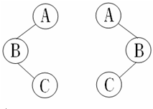
与上述方法类似，把后根序列中最后一个元素作为根结点。还可以根据结点的中序序列和后序序列惟一确定一棵二叉树。但不能根据结点的先序序列和后序序列惟一确定一棵二叉树，因为两棵不同的二叉树可能有相同的先序序列和后序序列。如图5-11所示的两棵二叉树，它们有相同的先序序列（ABC）和后序序列（CBA）。
图5-11 两棵先序、后序序列相同的二叉树

Slide 38
5.3 线索二叉树
由上节讨论可知，遍历二叉树按一定的规则将二叉树中的结点排成一个线性序列，得到二叉树中结点的先序序列、中序序列或后序序列。这实质上是对一个非线性结构进行线性化，使每个结点（除序列中第一个和最后一个结点外）在线性序列中有且仅有一个直接前趋和直接后继。例如在图5-9所示的二叉树的结点的前序序列-*abc中’b’的前趋是’a’，后继是’c’。
但是，当以二叉链表作为存储结构时，如何保存这种在遍历的动态过程中才能得到的信息呢？有两种解决的方法。最简单的办法是在每个地点上增加指针域，即前趋域和后继域，分别指示结点在依任一次序遍历时得到的前趋和后继信息。但这样做使得结构的存储密度大大降低。另一种方法是利用二叉链表中的空链域，来存放结点的前趋和后继信息。

Slide 39

5.3.1 线索二叉树的定义
对于有n个结点的二叉树，在2n个指针域中，只有n-1个域是用来指向结点的孩子，而另外n+1个域存放的是NULL。现在我们在这些空链域中存放指向结点的前趋和后继的指针。这样的指针称为线索。为了区别指针域里存放的是正常指针还是线索，必须在二叉链表的结点结构中增加两个标志域。
图5-12 线索二叉树的结点结构

Slide 40
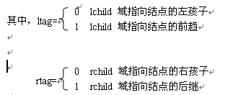
以这种结点结构构成的二叉链表作为二叉树的存储结构，叫做线索链表，加上线索的二叉树称之为线索二叉树。实线为指针，虚线为线索，对二叉树以某种次序遍历使其变为线索二叉树的过程叫做线索化。图5-13为线索二叉树及其存储结构。图中的实线是树中真正的指针，虚线为线索。

Slide 41
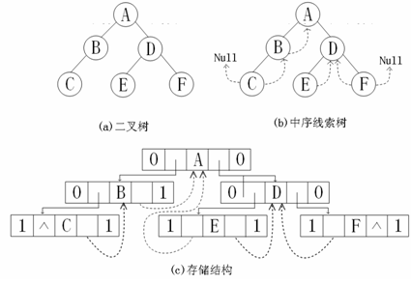
图5-13 线索二叉树及其存储结构

Slide 42
用C语言描述线索二叉树的结点结构定义如下：
#define MAX 50
typedef struct node {int ltag;/*左标记域*/
struct node *lchild;/*左孩子域*/
char data;/*数据域*/
struct node *rchild;/*右孩子域*/
int rtag; /*右标记域*/}NODE；
对于一棵给定的二叉树，按不同蝗遍历方法进行线索化时，得到的是不同的线索树。下面讨论建立中序线索树的算法。线索化的过程即为在遍历的过程中修改空指针的过程。为了记下遍历过程中访问结点的先后关系，建立搜索指针p指向当前访问的结点，设立p的前趋指针pr，算法初始时，令pr为NULL，p指向根结点。建立中序线索树的算法如下：

Slide 43
#include 〃stdio.h〃
#define MAX 50
typedef struct node {int ltag;/*左标记域*/
struct node *lchild;/*左孩子域*/
char data;/*数据域*/
struct node *rchild;/*右孩子域*/
int rtag; /*右标记域*/}NODE；
NODE *create_in(NODE *t)
{/*建立根结点指针为t的中序线索树*/
NODE *p,*pr,*s[MAX];
int top=0;
pr=NULL;
p=t;

Slide 44
while(!(p==NULL && top==0))
{while(p!=NULL) {s[top++]=p;p=p->lchild;}
p=s[--top];
if(p->lchild==NULL){p->lchild=pr;p->ltag=1;}
else p->ltag=0;
if(pr!=NULL)
if(pr->rchild==NULL){pr->rchild=p;pr->rtag=1;}
else pr->rtag=0;
pr=p;
p=p->rchild;
}pr->rtag=1;
}

Slide 45
main（）
｛
NODE *t;
t=create();/*create函数是建立二叉树的函数，见前面*/
t=create_in(t) ;
｝
此算法的时间复杂性和附加空间分别为O(n)及O(k)。n为二叉树的结点树，k为二叉树的深度。

Slide 46
5.3.2 线索二叉树的基本操作
二叉树进行线索化后，要检索结点就方便了。下面分别讨论求指定结点的前趋或后继的算法。
1．求结点q的前趋
若q结点的左标志域等于1，即q->ltag=1，则q的左指针域指向前趋；若q->ltag=0，则取q的左孩子p，因为若p没有右孩子，即p->rtag=1，则p为q的前趋。但若p有右孩子，则需沿着右孩子的右指针链，查询右孩子的右标志域。一直查到某结点无右孩子（即rtag=1）为止，该结点即为q的前趋。
2．求结点q的后继
若q的右标志域等于1，即q->rtag=1,则q的右指针域指向后继。右q->rtag=0,则取q的右孩子p。因为，若p没有左孩子，则p是q的后继。但若p有左孩子，则需沿着左孩子的左链，查询左孩子的左标志域，一直查到某一结点的左标志域等于1为止，此结点即是q的后继。此时称q为右子树的最左结点。

Slide 47
5.4 树和森林
5.4.1 树的的存储结构
树在计算机内存中，可以用顺序分配存储，也可以用链式分配进行存储。由于树的应用十分广泛，所以其存储方式也多种多样，不同的应用可采用不同的存储方式。
1．双亲表示法
可用数组T顺序地存放树的各个结点，结点的存放次序是任意的。结点的类型定义和数组说明如下：
#define MAX 50
struct node {
int data;/*数据域*/
int parent;/*双亲域*/
}NODE；
NODE t[MAX];

Slide 48
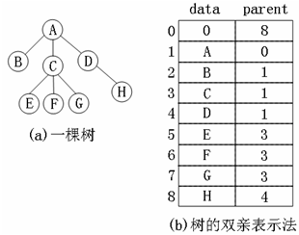
其中parent存放双亲结点的存储位置，存储位置是结点在数组中的下标。t[0].parent存放树中结点个数n，t[0].data=0（可作它用）。树的根结点没有双亲，其双亲域值为0。图5-14示出一棵树及其双亲表示。
图5-14 树的双亲表示法

Slide 49
用这种方法存储，容易找到双亲结点及所有的祖先，但找结点的孩子却比较麻烦，需要顺序扫描数组。
2．孩子表示法
由于树中每个结点可能有多棵子树，则可用多重链表表示树，即每个结点设多个指针域，其中每个指针域指向一棵子树的根结点，此时链表中的结点可有定长结点和不定长结点两种形式。

Slide 50
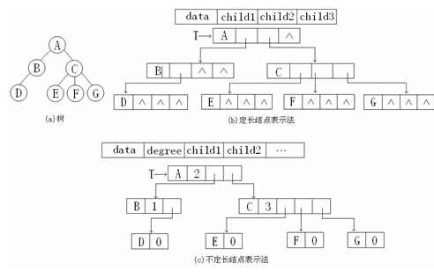
图5-15 树的多重链表

Slide 51
1．定长结点的多重链表
取树的度数作为每个结点的指针域个数，由于树中大部分结点的度数可能小于树的度数，所以这种方法使很多结点的部分指针域为空，空间较浪费。不难推出，在一棵有n个结点度为k的树中必有n(k-1)+1个空链域。如图5-15（a）所示的树采用此方式的存储状态，如图5-15(b)所示。
2．不定长结点多重链表
树中每个结点都取它自己的度数作为指针域的个数。对于终端结点就不设指针域了。另外，在每个结点中设置一个度数域，指出该结点的度数。其表示方法如图5-15（c）所示。与前一种方法相比，虽能节约存储空间，但操作不方便。
3．孩子兄弟表示法
孩子兄弟表示法又称二叉树表示法，或二叉链表表示法。是以二叉链表作树的存储结构。链表中每个结点设两个指针域分别指向该结点的第一个孩子结点和下一个兄弟结点，分别命名fc域和ns域。图5-15(a)所示的树，它的孩子兄弟表示法如图5-16所示。

Slide 52
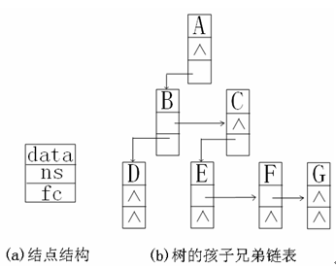
图 5-16 孩子兄弟表示法

Slide 53
5.4.2 二叉树与树之间的转换
在讨论树的的存储表示时看到，采用定长结点的多重链表表示一般树时，尽管具有结构简单的优点，但存储空间浪费大。对于一棵有n(n ≥ 1)个结点的k度树，采用定长结点的多重链表形式存储，总共需要nk个指针域。但除根结点以外，只有n-1个结点被某个指针域指向，帮仅需n-1个指针域。因此，空指针域有nk-(n-1)=n(k-1)+1个。而对于二叉树而言，二叉树的存储空间利用率最高，如果能将一般树转化为一棵二叉树，不但存储代价小，而且对树的操作也简单得多。
由于二叉树和一般树都可用二叉链表作为存储结构，则一般树与二叉树之间有一个自然的对应关系。即给定一棵树，可以找到唯一的一棵二叉树与之对应。一般树转换成二叉树的步骤如下：

Slide 54
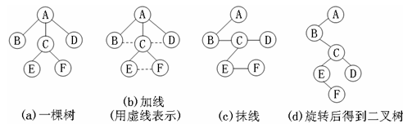
1．加线：在各兄弟结点之间加一连线。
2．抹线：只保留双亲到最左的孩子连线，抹掉双亲到其他孩子的连线。
3．旋转：以树根为轴心，按顺时针方向稍加旋转形成二叉树的结构。
图5-17示出一般树转换为二叉树的三个步骤。
图5-17一般树转换成二叉树的过程

Slide 55
5.4.3 森林与二叉树的转换
可把森林转换成一棵二叉树，转换步骤如下：
1．将各棵树分别转换为二叉树。
2．把每棵树根结点用线相连。
3．以第一棵树根结点作为二叉树根结点，并以根结点为轴心，按顺时针方向稍加旋转，形成二叉树的结构。
把森林转换成二叉树的形式定义如下：
若F={T1，T2，… ，Tm}是森林，则可按如下规则转换成一棵二叉树B（F）：
1．若n=0，则B为空二叉树；
2．若n>0，则B（F）的根是T1的根，其左子树为B（T11，T12，… ，T1m），其中T11，T12，…，T1m是T1的子树，B（F）的右子树是B（T2，…，Tn）。
图5-18给出了森林转换为二叉树的示例。

Slide 56
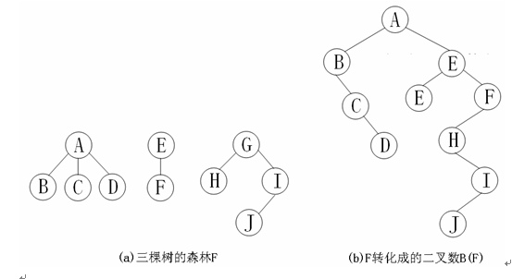
图5-18 森林转换成二叉树
从森林转换成的二叉树中，其根结点是有右子树的。可以看出，上述转换过程是一个递归的过程。

Slide 57
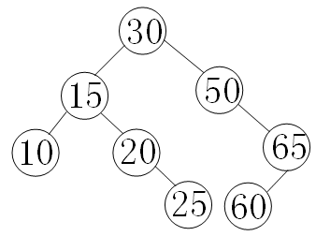
5.5 二叉排序树
所谓排序是指把一组无序的数据元素按指定的关键字值重新组织起来，形成一个有序的线性序列。二叉排序树是一种特殊结构的二叉树，它利用二叉树的结构特点实现排序。
5.5.1 二叉排序树的定义
二叉排序树或是空树，或是具有下述性质的二叉树：若其左子树非空，则其左子树上的所有结点的数据值均小于根结点的数据值；若其右子树非空，则其右子树上所有结点的数据值均大于或等于根结点的数据值。左子树和右子树又各是一棵二叉排序树。如图5-19所示就是一棵二叉排序树。
图5-19 二叉排序树

Slide 58
对上图中的二叉排序树进行中序遍历，会发现其中序序列｛10，15，20，25，30，50，60，65｝是一个递增的有序序列。为使一个任意序列变成一个有序序列，可以通过将这些序列构成一棵二叉排序树来实现。
5.5.2 二叉排序树的基本操作
二叉排序树是一种重要的的数据类型，它有很大的应用价值。在二叉排序树上能有效实现查找算法，而不必遍历整棵二叉树，可以在二叉排序树上插入和删除一个结点而保留原二叉排序树的性质。下面讨论在二叉排序上的基本运算：插入和删除操作。
1．二叉排序树的插入和生成
生成二叉排序树的过程是将一系列结点连续插入的过程。对任意一组数据元素序列｛R1 ，R2 ，…，Rn ｝，生成一棵二叉排序树的过程为：

Slide 59
    令R1 为二叉树的根。
    若R2 <R1 ，令R2 为R1 左子树的根结点，否则R2 为R1 的右子树的根结点。
    R3 ，…，Rn 结点的插入方法同上。
算法描述如下：
#include<stdlib.h>
#include<stdio.h>
typedef struct node /*定义结点数据类型*/
｛ int data;
struct node *lchild，*rchild;｝NODE;
NODE *insertbst（int x，NODE *t） /*在二叉排序树中插入结点*/
｛ NODE *p,*q;
int i=0;

Slide 60
    q=(NODE *)malloc(sizeof(NODE)) /*为结点分配空间*/
    q->data=x; /*为生成的结点赋值*/
    q->lchild=q->rchild=NULL;
    if(t= =NULL) t=q;
    else
    {p=t;
    while(i= =0)
    {if(p->data>x) /*如果根结点的数据大于要插入的数*/
    if(p->lchild!=NULL)/*数据则插入左子树*/
    p=p->lchild;
    else

Slide 61
    {p->lchild=q;
    i=1;
    }
    else
    if(p->rchild!=NULL)
    p=p->rchild;
    else
    {p->rchild=q;
    i=1;
    }
    }}
    return(t);}

Slide 62
    main()
    {int n,i,x;
    NODE *t;
    t=NULL;
    scanf(“%d”,&n);
    for(i=0;i<n;i++)
    {scanf(“%d”,&x);
    t=insertbst(x,t);
    }
    inorder(t);/*中序遍历二叉排序树会得到递增序列的结点*/
    }

Slide 63
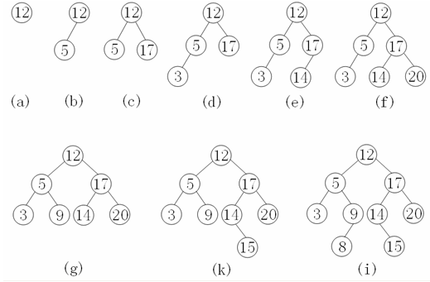
图5-20 建立二叉排序树的过程示例

Slide 64
如图5-20所示，是将序列｛12，5，17，3，14，20，9，15，8｝利用插入算法构成一棵二叉排序树的过程。由以上插入过程可以看出，每次插入的新结点都是二叉排序树的叶子结点，在插入操作中不必移动其他结点。这一特性可以用于需要经常插入和删除的有序表。
2．删除二叉排序树上的结点
从二叉排序树上删除一个结点，要求还能保持二叉排序树的特征，即删除一个结点后的二叉排序树仍是一棵二叉排序树。删除算法要比插入算法难实现，由插入结点的过程可以看到，被插入的结点都是链接到树中的叶子结点上，因而不会破坏树的结构。而删除结点则不同，它可能删除的是叶子结点，也可能是分支结点，当删除分支结点时，就破坏了原有结点之间的链接关系，需要重新修改指针，使得删除后仍为一棵二叉排序树。

Slide 65
下面结合图5-21(a)所示的二叉排序树，设p为要删除的结点，分三种情况说明删除结点的操作：
下面结合图5-21(a)所示的二叉排序树，设p为要删除的结点，分三种情况说明删除结点的操作：
被删除结点是叶子结点，只需修改其双亲结点的指针，令其lchild或rchild域为NULL。
被删除结点P有一个孩子，即只有左子树或右子树时，使其左子树或右子树直接成为其双亲结点F的左子树或右子树即可。如图5-21（b）和图5-21（c）所示。
若被删除结点P的左、右子树均非空，可用该结点的前驱结点S（被删结点左子树中键值最大的结点）代替被删结点。由于S结点无子树，就用S结点的左子树的根结点代替S结点的位置。如图5-21（d）所示。

Slide 66
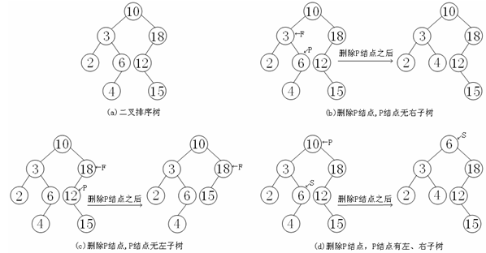
图5-21 删除二叉排序树结点示意图

Slide 67
下面给出在以r为根结点指针的二叉排序树上删除p结点的算法，而p结点的双亲为f结点。在算法中另设置两个指针s和q。分别指向替换结点及其双亲结点。
#include<stdlib.h>
#include<stdio.h>
typedef struct node /*定义结点数据类型*/
｛ int data;
struct node *lchild，*rchild;｝NODE;
NODE *f;
NODE *delt(NODE *r,NODE *p,NODE *f)
{/*从以r为根结点指针的二叉排序树上删除p结点，f指向p的双亲，当r=p时f=NULL*/
NODE *q,*s;
int t=0;

Slide 68
if(p->lc= =NULL) s=p->rc;
else if(p->rc= =NULL) s=p->lc;
else { q=p;s=p->lc;
while(s->rc!=NULL)
{q=s;s=s->rc;}
if(q= =p) q->lc=s->lc;
else q->rc=s->lc;
p->data=s->data;
free(s);t=1;
}
if(t= =0)
{if(f==NULL) r=s;
else if(f->lc= =p) f->lc=s;

Slide 69
else f->rc=s;
free(p);}
return(r);
}
NODE *search(NODE *r,NODE *f,int k)
{/*在以r为根的二叉排序树中查找值为K的结点*/
NODE *p;
if(r!=NULL)
{p=r;
while(p!=NULL)
{if(p->data= =k) return(p);
else if(k<p->data) {f=p;p=p->lchild;}
else {f=p;p=p->rchild;}

Slide 70
}}
return(NULL);
}
main()
{int n,i,x;
NODE *t,*p;
t=NULL;
scanf(“%d”,&n);
for(i=0;i<n;i++)
{scanf(“%d”,&x);
t=insertbst(x,t);
}

Slide 71
f=NULL;
scanf(“%d”,&x);/*输入要删除结点的数据域值*/
p=search(t,f,x);/*调用查找函数查找待删除结点p*/
t=delt(t,p,f);/*调用删除结点函数*/
inorder(t);/*调用中序遍历函数，见前面*/
}
在二叉排序树上可有多种方法删除一个结点，只要把被删除结点删除之后仍然保持是一棵二叉排序树就行了。

Slide 72

5.6 哈夫曼树
5.6.1 哈夫曼树的定义
要了解哈夫曼树的概念首先给出路径和路径长度的概念。从树中一个结点到另一个结点之间的分支构成这两个结点之间的路径，路径上的分支数目称做路径长度。树的路径长度是从树根到每一个结点的路径长度之和。可将这一概念推广到一般情况，若考虑带权的结点，结点的带权路径长度为从该结点到树根之间路径长度与结点上权的乘积。树的带权路径长度为树中所有叶子结点的带权路径长度之和，通常记做 ，其中n为二叉树的叶子结点个数，wi为第i个叶子结点的权值，li为根结点到第i个叶子结点的路径长度。

Slide 73
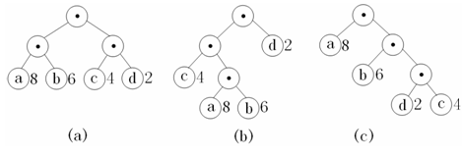
如图5-22所示，三棵二叉树都有四个终端结点，其权值分别是8，6，4，2，它们的WPL分别为
1．WPL=8*2+6*2+4*2+2*2=40
2．WPL=4*2+8*3+6*3+2*1=52
3．WPL=8*1+6*2+4*3+2*3=38
图5-22是三棵具有相同数量叶子结点及其权的二叉树，图5-22（C）的WPL为最小。从图中看出，权值越大的叶子离根越近时，则二叉树的带树路径长度就越小。
图5-22 具有不同带权路径长度的二叉树

Slide 74
5.6.2 构造哈夫曼树
构造最优二叉树的算法最早由哈夫曼于1952年提出的，因此，我们将构造最优二叉树的算法，称为哈夫曼算法，下面介绍哈夫曼算法实现的过程：
1．根据给定的n个权值{w1，w2，… ，wn}构成n棵二叉树的集合F={T1，T2，… Tn}，其中每棵二叉树Ti中只有一个带权为wi的根结点，其左右子树均为空。
2．从集合中选取两棵根结点的权值最小和次小的二叉树Ti和Tj作为左右子树构造一棵新的二叉树，且置新的二叉树的根结点的权值为其左、右子树上根结点的权值之和。
3．从F中删除这两棵树，同时将新得到的二叉树加入F中。
4．重复第1和2两步，直到F只有一棵树为止，这棵树便是哈夫曼树。
如图5-23所示，是给定一组权值（8，6，2，4）根据哈夫曼算法构成一棵哈夫树的过程。

Slide 75
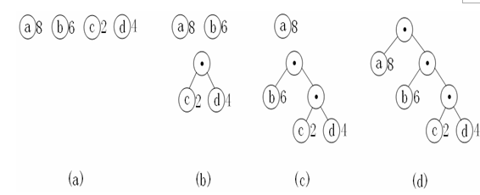
图5-23 构造哈夫曼树的过程

Slide 76
5.6.3 哈夫曼编码
利用哈曼树可以构造一种数据传送及通信用的二进制编码，这种编码称为哈夫曼编码。设：需要编码的字符集D={d1，d2， … dn}，D中各个字符的出现次数为W={ w1，w2，… ，wn}。要对D中的字符进行二进制编码，使得待传输的电文通信编码总长最短，且当di≠dj时，di的编码不可能是dj的编码的开始部分（前缀），即任一字符编码都不是其他字符编码的前缀。这样就使得译码可以一个字符接着一个字符地进行，不需要在字符之间添加分隔符。
利用哈夫曼算法可以这样编码：用{ w1，w2，… ，wn}作为叶子结点的权值生成一棵哈夫曼树，并在对应权值wj的叶子结点注明对就的字符dj。并且约定左分支标上字符’0’，右分支标上字符’1’，则可以把从根结点到叶子结点的路径的分支上标明的字符组成的字符串作为每个叶子结点的字符编码。例如：要传输的电文是{CAS；CAT；SAT；AT}，请写出其哈夫曼编码。要传输的字符集是D={C，A，S，T，；}，其中每个字符出现的次数是W={2，4，2，3，3}，利用哈夫曼算法构造出如图5-24所示的哈夫曼树。把这棵二叉树中每个结点左分支标上’0’，右分支标上’1’。从叶子结点开始，顺着其双亲结点反推一直到根结点，将从根结点到该叶子结点所对应的字符的二进制编码顺序排列起来，从而得到各字符的编码为：

Slide 77
T ； A C S
00 01 10 110 111
从编码的结果可见，出现次数多的字符其编码较短，发送上述电文的编码是 “110101111011101000011111000011000”，其编码总长度32恰等于如图5-24所示哈夫曼树的带权路径长。可见哈夫曼编码是使电文具有最短长度的二进制编码。尽管各个字符的编码不等长，用这棵哈夫曼树译码仍很方便。由于每个字符对应一个叶子结点，则任何一个字符的编码不是另一个字符的编码的前缀，因此，只要顺序扫描电文，就很容易译出相应的电文。具体译法是：从哈夫曼树的根结点出发，用待译码的二进制位串中逐位取码，与二叉树分支上标明的’0’、’1’相匹配，确定一条到叶子结点的路径。即若码是’0’，则向左走，否则向右走到下一层的结点，一旦到达叶子结点，就译出一个字符。再重新从根出发，从二进制位串的下一位开始继续译码直到二进制电文结束。例如：电文为“1101000”时，译文只能是“CAT”

Slide 78
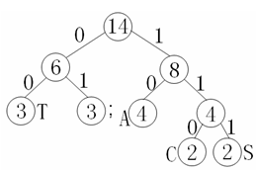
图5-24 用于编码的哈夫曼树

Slide 79
5.2 二叉树及其遍历
1．树形结构是一类非常重要的非线性结构，具有十分广泛的用途。树的定义是递归定义，是树的固有特性。树的存储结构有双亲表示法、多重链表表示法和孩子-兄弟链表表示法。
2．二叉树是计算机科学里使用最广泛的树形结构，二叉树的存储结构有顺序存储和链式存储两种方式。对二叉树的遍历可采用先序遍历、中序遍历和后序遍历。对于任意的一棵树，存在着惟一的一棵二叉树和它对应，因此树、森林和二叉树之间是一一对应的关系，可以相互转换。
3．线索二叉树中的结点如果没有左孩子或右孩子，那么就有相应的线索。对二叉树以某种次序遍历将其变为线索二叉树的过程叫做线索化。
4．二叉排序树是把给定的一组无序元素按一定的规则构造成一棵二叉树，使其在中序遍历下是有序的。它是一种特殊结构的二叉树，利用二叉树的结构特点实现排序。
5．哈夫曼树又称最优二叉树，是一类带权路径最短的树。哈夫曼编码是哈夫曼树最典型的应用。

Slide 80
习 题 5
一、选择题
1．已知一算术表达式的中序遍历结果为 A+B*C-D/E，前序遍历的结果为ABC*+DE/-，其前序遍历的结果为( )？
A．-A+B*C/DE B. -A+B*CD/E C．-+*ABC/DE D. -+A*BC/DE
2. 在下述结论中，正确的是（ ）？
①只有一个结点的二叉树的度为0; ②二叉树的度为2； ③二叉树的左右子树可任意交换;
④深度为K的完全二叉树的结点个数小于或等于深度相同的满二叉树。
A．①②③ B．②③④ C．②④ D．①④

Slide 81
3．若一棵二叉树具有10个度为2的结点，5个度为1的结点，则度为0的结点个数是（ ）
A．9 B．11 C．15 D．不确定
4．设森林F中有三棵树，第一，第二，第三棵树的结点个数分别为M1，M2和M3。与森林F对应的二叉树根结点的右子树上的结点个数是（ ）。
A．M1 B．M1+M2 C．M3 D．M2+M3
5．具有10个叶结点的二叉树中有（ ）个度为2的结点。
A．8 B．9 C．10 D．ll
6．一棵完全二叉树上有1001个结点，其中叶子结点的个数是（ ）
A． 250 B． 500 C．254 D．505 E．以上答案都不对

Slide 82
7. 有n个叶子的哈夫曼树的结点总数为（ ）。
A．不确定 B．2n C．2n+1 D．2n-1
8．二叉树的第I层上最多含有结点数为（ ）
A．2I B． 2I-1-1 C． 2I-1 D．2I -1
9. 利用二叉链表存储树，则根结点的右指针是（ ）。
A．指向最左孩子 B．指向最右孩子 C．空 D．非空
10．对二叉树的结点从1开始进行连续编号，要求每个结点的编号大于其左、右孩子的编号，同一结点的左右孩子中，其左孩子的编号小于其右孩子的编号，可采用( )次序的遍历实现编号。
A．先序 B. 中序 C. 后序 D. 从根开始按层次遍历

Slide 83
11．二叉树的先序遍历和中序遍历如下： 先序遍历：EFHIGJK；中序遍历: HFIEJKG 。该二叉树根的右子树的根是：
A． E B． F C． G D． H
12．在完全二叉树中，若一个结点是叶结点，则它没（ ）。
A．左子结点 B．右子结点 C．左子结点和右子结点 D．左子结点，右子结点和兄弟结点
13．从下列有关树的叙述中,选出5条正确的叙述 ( )。
A．二叉树中每个结点有两个子结点,而树无此限制,因此二叉树是树的特殊情况。
B．当K≥1时高度为K的二叉树至多有2k-1个结点。
C．用树的前序遍历和中序遍历可以导出树的后序遍历。

Slide 84
D．线索二叉树的优点是便于在中序遍历下查找前驱结点和后继结点。
E．将一棵树转换成二叉树后,根结点没有左子树。
F．一棵含有N个结点的完全二叉树,它的高度是⎣LOG2N⎦+1。
G．在二叉树中插入结点,该二叉树便不再是二叉树。
H．采用二叉树链表作树的存储结构,树的前序遍历和其相应的二叉树的前序遍历的结果
是一样的。
I．哈夫曼树是带权路径最短的树,路径上权值较大的结点离根较近。
J．用一维数组存储二叉树时,总是以前序遍历存储结点。

Slide 85
二、判断题
1. 二叉树是度为2的有序树。
2. 完全二叉树一定存在度为1的结点。
3. 对于有N个结点的二叉树，其高度为log2n。
4．深度为K的二叉树中结点总数≤2k-1。
5. 二叉树以后序遍历序列与前序遍历序列反映的同样的信息(他们反映的信息不独立）。
6. 二叉树的遍历结果不是唯一的.
7. 二叉树的遍历只是为了在应用中找到一种线性次序。
8. 树可用投影法进行中序遍历。
9. 一个树的叶结点，在前序遍历和后序遍历下，皆以相同的相对位置出现。

Slide 86
10. 二叉树的前序遍历并不能唯一确定这棵树，但是，如果我们还知道该树的根结点是那一个，则可以确定这棵二叉树。
11. 一棵一般树的结点的前序遍历和后序遍历分别与它相应二叉树的结点前序遍历和后序遍历是一致的。
12．对一棵二叉树进行层次遍历时，应借助于一个栈。
13．用树的前序遍历和中序遍历可以导出树的后序遍历。
14．采用二叉链表作存储结构，树的前序遍历和其相应的二叉树的前序遍历的结果是一样的。
15. 用一维数组存储二叉树时，总是以前序遍历顺序存储结点。
16． 中序遍历二叉链存储的二叉树时，一般要用堆栈；中序遍历检索二叉树时，也必须使用堆栈。
17．中序遍历一棵二叉排序树的结点就可得到排好序的结点序列

Slide 87
18. 后序线索二叉树是不完善的，要对它进行遍历，还需要使用栈。
19．任何二叉树的后序线索树进行后序遍历时都必须用栈。
20．任何一棵二叉树都可以不用栈实现前序线索树的前序遍历。
21．由一棵二叉树的前序序列和后序序列可以唯一确定它。
22．完全二叉树中，若一个结点没有左孩子，则它必是树叶。
23. 二叉树只能用二叉链表表示。
24. 一棵有n个结点的二叉树，从上到下，从左到右用自然数依次给予编号，则编号为i的结点的左儿子的编号为2i(2i< n)，右儿子是2i+1（2i+1<n）。
25. 给定一棵树，可以找到唯一的一棵二叉树与之对应。
26. 一棵树中的叶子数一定等于与其对应的二叉树的叶子数。

Slide 88
27. 用链表(llink-rlink)存储包含n个结点的二叉树，结点的2n个指针区域中有n-1个空指针。
28. 二叉树中每个结点至多有两个子结点,而对一般树则无此限制.因此,二叉树是树的特殊情形.
29．树形结构中元素之间存在一个对多个的关系。
30．在二叉树的第i层上至少有2i-1个结点(i>=1)。
31．必须把一般树转换成二叉树后才能进行存储。
32．完全二叉树的存储结构通常采用顺序存储结构。
33．将一棵树转成二叉树，根结点没有左子树；
34．在二叉树中插入结点，则此二叉树便不再是二叉树了。
35．二叉树是一般树的特殊情形。
36．树与二叉树是两种不同的树型结构。

Slide 89
37. 非空的二叉树一定满足：某结点若有左孩子，则其中序前驱一定没有右孩子
38．在任意一棵非空二叉排序树，删除某结点后又将其插入，则所得二叉排序树与删除前原二叉排序树相同。
39．度为二的树就是二叉树。
40．深度为k具有n个结点的完全二叉树，其编号最小的结点序号为 ⎣2k-2⎦+1。

Slide 90
三、填空题
1．二叉树由_(1)__，__(2)_，_(3)__三个基本单元组成。
2．树在计算机内的表示方式有_(1)__，_(2)__，_(3)__。
3．在二叉树中，指针p所指结点为叶子结点的条件是______。
4．中缀式a+b*3+4*（c-d）对应的前缀式为__(1)_，若a=1，b=2，c=3，d=4，则后缀式db/cc*a-b*+的运算结果为_(2)__。
5．二叉树中某一结点左子树的深度减去右子树的深度称为该结点的____。
6．具有256个结点的完全二叉树的深度为______。
7．已知一棵度为3的树有2个度为1的结点，3个度为2的结点，4个度为3的结点，则该树有______个叶子结点。
8．深度为k的完全二叉树至少有___(1)____个结点，至多有___(2)____个结点。

Slide 91
9．深度为H 的完全二叉树至少有_(1)__个结点；至多有_(2)__个结点；H和结点总数N之间的关系是 (3)__。
10．在顺序存储的二叉树中，编号为i和j的两个结点处在同一层的条件是______。
11．在完全二叉树中，编号为i和j的两个结点处于同一层的条件是______。
12．一棵有n个结点的满二叉树有__(1)_个度为1的结点、 有__(2)_个分支 （非 终端）结点和__(3)_个叶子，该满二叉树的深度为_(4)__。
13．假设根结点的层数为１，具有ｎ个结点的二叉树的最大高度是______。
14．在一棵二叉树中，度为零的结点的个数为N0,度为2的结点的个数为N2,则有N0 =______
15．设只含根结点的二叉树的高度为0，则高度为k的二叉树的最大结点数为______,最小结点数为______。

Slide 92
16．设有N个结点的完全二叉树顺序存放在向量A[1:N]中，其下标值最大的分支结点为______。
17．高度为K的完全二叉树至少有______个叶子结点。
18．高度为8的完全二叉树至少有______个叶子结点。
19．已知二叉树有50个叶子结点，则该二叉树的总结点数至少是______。
20．一个有2001个结点的完全二叉树的高度为______。
21．设F是由T1,T2,T3三棵树组成的森林,与F对应的二叉树为B,已知T1,T2,T3的结点数分别为n1,n2和n3则二叉树B的左子树中有__(1)_个结点，右子树中有_(2)__个结点。
22．一个深度为k的，具有最少结点数的完全二叉树按层次，（同层次从左到右）用自然数依此对结点编号，则编号最小的叶子的序号是__(1)_；编号是i的结点所在的层次号是_(2)__（根所在的层次号规定为1层）。

Slide 93
23．如某二叉树有20个叶子结点，有30个结点仅有一个孩子，则该二叉树的总结点数为______。
24．如果结点A有 3个兄弟，而且B是A的双亲，则B的度是______。
25．高度为h的2-3树中叶子结点的数目至多为______。
26．完全二叉树中，结点个数为n，则编号最大的分支结点的编号为______。
27．设一棵完全二叉树叶子结点数为k,最后一层结点数>2，则该二叉树的高度为______。
28．对于一个具有n个结点的二元树，当它为一棵_(1)_二元树时具有最小高度，当它为一棵_(2)_时，具有最大高度。
29．具有N个结点的二叉树，采用二叉链表存储，共有______个空链域。
30．8层完全二叉树至少有______个结点，拥有100个结点的完全二叉树的最大层数为______。

Slide 94
四、应用题
1．从概念上讲，树，森林和二叉树是三种不同的数据结构，将树，森林转化为二叉树的基本目的是什么，并指出树和二叉树的主要区别。
2．树和二叉树之间有什么样的区别与联系？
3．请分析线性表、树、广义表的主要结构特点，以及相互的差异与关联。
4. 设有一棵算术表达式树，用什么方法可以对该树所表示的表达式求值？
5. 一棵有n(n>0)个结点的d度树, 若用多重链表表示, 树中每个结点都有d个链域, 则在表示该树的多重链表中有多少个空链域? 为什么?
6. 一棵二叉树中的结点的度或为0或为2，则二叉树的枝数为2(n0-1)，其中n0是度为0的结点的个数。

Slide 95
五、算法设计题
1．要求二叉树按二叉链表形式存储，
（1）写一个建立二叉树的算法。（2）写一个判别给定的二叉树是否是完全二叉树的算法。
完全二叉树定义为：深度为K，具有N个结点的二叉树的每个结点都与深度为K的满二叉树中编号从1至N的结点一一对应。此题以此定义为准。
2．二叉树采用二叉链表存储：
（1）编写计算整个二叉树高度的算法（二叉树的高度也叫二叉树的深度）。
（2）编写计算二叉树最大宽度的算法（二叉树的最大宽度是指二叉树所有层中结点个数的最大值）。

Slide 96
实 训 4
实训4.1 二叉树的操作
实训目的要求：
1．了解建立二叉树的方法。
2．掌握在二叉树中寻找结点的方法。
实训内容：
设二叉树中结点值互不相同，即各值具有惟一性。输入一给定值，确定给定值对应的结点是否在二叉树中存在。
实训4.2 树的应用
实训目的要求：
1．掌握树可以处理各种层数关系的方法。
2．使用表达式二叉树，可以很容易解决表达式转换问题。
3．学会利用二叉树遍历计算表达式的值。
实训内容：

Slide 97
将5*6+4*3表达式二叉树存入数组，然后用递归方法创建表达式二叉树，输出表达式二叉树三种遍历的结果，并计算表达式的值。
实训参考程序
实训4.1参考程序：
typedef struct node1
{char data;
struct node1 *lchild, *rchild;
}BT;
#include <stdio.h>
#include <stdlib.h>
BT * createbt( )
{ BT *q;
BT *s[30];
int j,i,x;

Slide 98
将5*6+4*3表达式二叉树存入数组，然后用递归方法创建表达式二叉树，输出表达式二叉树三种遍历的结果，并计算表达式的值。
实训参考程序
实训4.1参考程序：
typedef struct node1
{char data;
struct node1 *lchild, *rchild;
}BT;
#include <stdio.h>
#include <stdlib.h>
BT * createbt( )
{ BT *q;
BT *s[30];
int j,i,x;

Slide 99
printf("i,x = ");
scanf("%d,%c",&i,&x);}
return s[1]; /*返回根结点地址*/
}
BT *search_ch(BT *cur, char x){
/*先序查找*/
BT *temp;
if(cur= =NULL) return NULL;
if(x = = cur->data) return cur;
temp = search_ch(cur->lchild,x);
if (temp != NULL) return temp;
else return search_ch(cur->rchild,x);
};

Slide 100
main()
{
BT *t, *p;
char ch;
int i;
t=createbt(); i = 1;
while(i){
printf("Enter search data： "); scanf("%c",&ch);
p = search_ch(t,ch);
if(p = = NULL) printf("no node \n\n");
else printf("node exist\n\n");
printf("\ncontinue?(Contumer press 1，Over press 0): \n");
scanf("%d",&i);
}

Slide 101
printf("\n");
}
该程序运行结果如下（加下划线部分为用户输入）：
create bintree:
i,x=1,a
i,x=2,b
i,x=3,c
i,x=4,d
i,x=5,e
i,x=10,f
i,x=11,q
i,x=23,h
i,x=1,$
enter search data:e
node exist
continue? (Contumer press 1，Over press 0):
0

Slide 102
实训4.2参考程序
#include<stdlib.h>
struct tree /*二叉树的结构声明*/
｛
char data; /*结点数据*/
struct tree*left; /*指向左子树的指针*/
struct tree*right; /*指向右子树的指针*/
｝;
typedef struct tree TREENODE; /*数的新结构类型*/
typedef TREENODE*BTREE;
BTREE createbtree（int*data，int pos） /*创建表达式二叉树*/
{
BTREE newnode; /*新结点指针*/

Slide 103
if（data［pos］==0||pos>7） /*终止条件*/
return NULL;
else
｛
newnode=（BTREE）malloc（sizeof（TREENODE））; /*创建新结点内存*/
newnode->data=data［pos］; /*创建结点内容*/
newnode->left=createbtree（data，2*pos）; /*创建左子树的递归调用*/
newnode->right=createbtree（data，2*pos+1）; /*创建右子树的递归调用*/
return newnode;
if（ptr!=NULL） /*终止条件*/

Slide 104
return NULL;
else
｛
newnode=（BTREE）malloc（sizeof（TREENODE））; /*创建新结点内存*/
newnode->data=data［pos］; /*创建结点内容*/
newnode->left=createbtree（data，2*pos）; /*创建左子树的递归调用*/
newnode->right=createbtree（data，2*pos+1）; /*创建右子树的递归调用*/
return newnode;
｝
｝

Slide 105
void inorder（BTREE ptr） /*表达式二叉树中序输出*/
｛
if（ptr!=NULL） /*终止条件*/
{
inorder（ptr->left）; /*左子树*/
printf（″%c″，ptr->data）; /*输出结点内容*/
inorder（ptr->right）; /*右子树*/
｝
｝
void preorder（BTREE ptr） /*表达式二叉树先序输出*/
｛
if（ptr!=NULL） /*终止条件*/

Slide 106
｛
printf（″%c″，ptr->data）; /*输出结点内容*/
preorder（ptr->left）; /*左子树*/
preorder（ptr->right）; /*右子树*/
｝
｝
void postorder（BTREE ptr） /*表达式二叉树后序输出*/
｛
if（ptr!=NULL） /*终止条件*/
{
postorder（ptr->left）; /*左子树*/
postorder（ptr->right）; /*右子树*/

Slide 107
printf（″%c″，ptr->data）; /*输出结点内容*/
｝
｝
int cal（BTREE ptr） /*表达式二叉树后序计值*/
{
int operand1=0; /*前操作数变量*/
int operand2=0; /*后操作数变量*/
if（ptr->left==NULL&&ptr->right==NULL） /*终止条件*/
return ptr->data-48;
｛
operand1=cal（ptr->left）; /*左子树*/
operand2=cal（ptr->right）; /*右子树*/
return getvalue（ptr->data，operand1，operand2）;
｝
｝

Slide 108
｝
｝
int getvalue（int op，int operand1，int operand2） /*计算二叉表达式的值*/
｛
switch（（char）op）
｛
case′*′:return（operand2*operand1）;
case′/′:return（operand2/operand1）;
case′+′:return（operand2+operand1）;
case′-′:return（operand2-operand1）;
｝
｝

Slide 109
void main（） /*主程序:创建表达式二叉树后计算结果*/
{
BTREE root=NULL; /*表达式二叉树指针*/
int result; /*结果变量*/
int data［8］=｛′′，′+′，′*′，′*′，′5′，′6′，′4′，′3′｝;
/*表达式二叉树结点数据*/
root=createbtree（data，1）; /*调用创建表达式二叉树函数*/
printf（″中序表达式:″）;
inorder（root）; /*调用中序输出二叉树函数*/
printf（″\n先序表达式:″）;

Slide 110
preorder（root）; /*调用先序输出二叉树函数*/
printf（″\n后序表达式:″）;
postorder（root）; /*调用后序输出二叉树函数*/
result=cal（root）; /*调用计算表达式值函数*/
printf（″\n表达式结果是:%d\n″，result）; /*输出结果*/
｝
该程序运行结果如下：
中序表达式：5*6+4*3
先序表达式：+*56*43
后序表达式：56*43*+
表达式结果是：42

